Slide 1

REGRESIÓN LINEAL SIMPLE
MÁS ALLÁ DEL R²
Bibliografía:
Introducción a la probabilidad y estadística - William Mendenhall, Robert J. Beaver y Barbara M. Beaver.

Slide 2

Reflexión inicial
¿Qué es la ciencia de datos?

Slide 3

When you’re fundraising, it’s Artificial Inteligence.
When you’re hiring, it’s Machine Learning.
When you’re implementing, it’s Linear Regression.
¿Qué es la ciencia de datos?

Slide 4
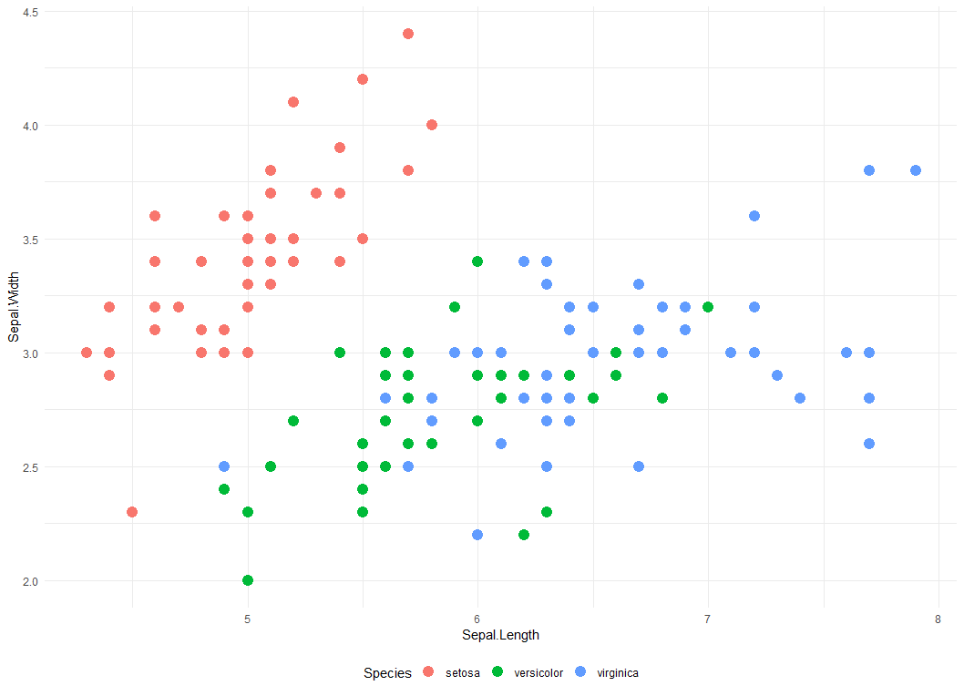
Breve introducción – regresión lineal

Slide 5
ANÁLISIS DE VARIANZA PARA REGRESIÓN LINEAL
La variación del modelo de regresión se divide en dos partes:
La variación explicada al usar la recta de la regresión con una variable independiente x. (SCR o SSR).
La variación residual en los datos que no está explicada por la variable independiente x (SCE o SSE).
SSR_{total}=SSR+SSE

Slide 6
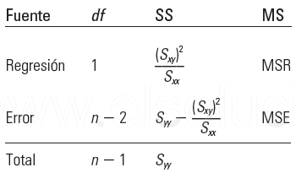



ANÁLISIS DE VARIANZA PARA REGRESIÓN LINEAL

Slide 7

ANÁLISIS DE VARIANZA PARA REGRESIÓN LINEAL
El coeficiente de determinación r² se puede interpretar como el porcentaje de reducción en la variación total en el experimento obtenido al usar la recta de regresión (PORCENTAJE DE LA VARIACIÓN EXPLICADA POR x)
En lugar de ignorar x y usar la media muestral y para predecir la variable de respuesta y.

Slide 8
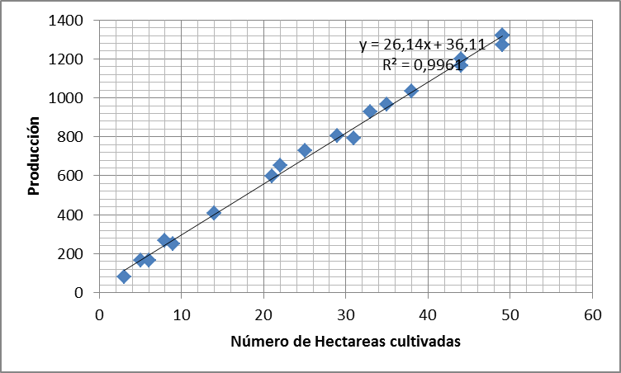

Slide 9
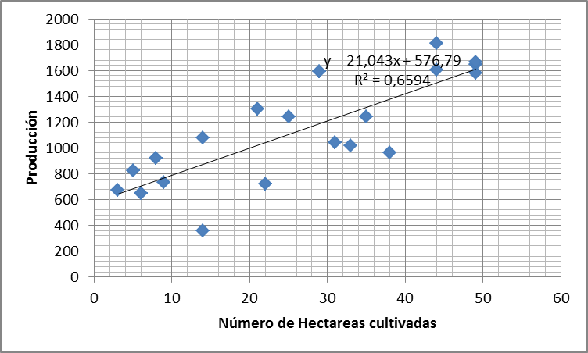

Slide 10
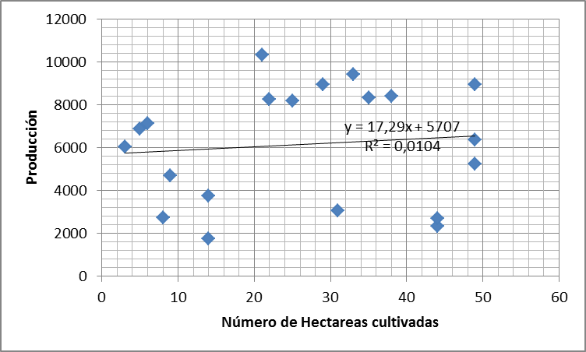

Slide 11
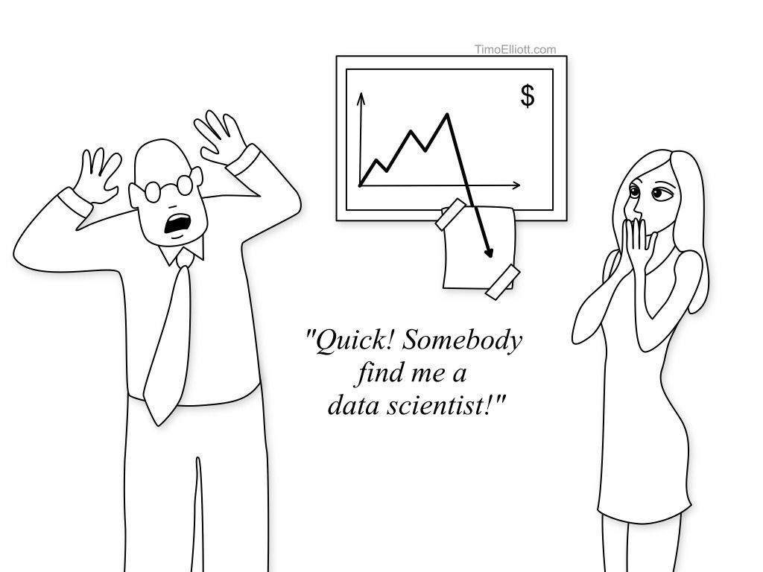

Slide 12
PRUEBA DE UTILIDAD DE UN MODELO DE REGRESIÓN LINEAL
¿La variable independiente x es útil para predecir la variable de respuesta y?
Si el modelo no es útil quiere decir que los valores de y no cambian cuando cambio los valores de x
Es decir que β₁ es igual a 0

Slide 13


PRUEBA DE UTILIDAD DE UN MODELO DE REGRESIÓN LINEAL
¿Cómo podemos resolver esta duda?
Prueba de hipótesis para β₁
Hipótesis nula → H0: β = 0
Hipótesis alternativa →Ha: β ≠ 0
Intervalo de confianza para β₁

Slide 14
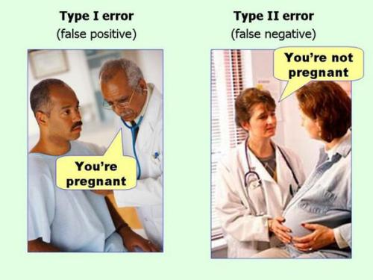

ERRORES EN INFERENCIA ESTADÍSTICA
Si la probabilidad de cometer un error de tipo I está unívocamente determinada, su valor se suele denotar por la letra griega α, y en las mismas condiciones, se denota por β la probabilidad de cometer el error de tipo II, esto es:
En este caso, se denomina Potencia del contraste al valor 1-β, esto es, a la probabilidad de escoger H1 cuando esta es cierta

Slide 15
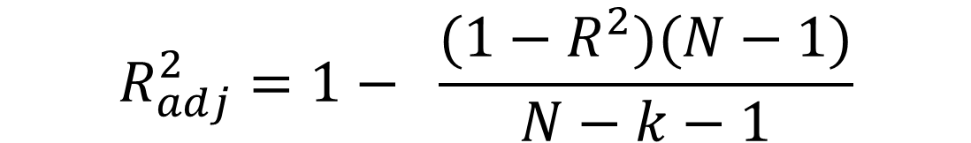
EL R² AJUSTADO
El hecho de poseer más de una variable independiente genera un sesgo de crecimiento en el valor del coeficiente de determinación, lo cual se corrige con el uso de un coeficiente de determinación ajustado según la siguiente ecuación:
Dónde, N es la cantidad de observaciones y k la cantidad de variables independientes.
$$R_{adj}^{2}=1− \frac{(1−R^{2})(N−1)}{N−k−1}$$

Slide 16

CRITERIO DE INFORMACIÓN DE AKAIKE
El criterio de información de Akaike (AIC) es una medida de la calidad relativa de un modelo estadístico, para un conjunto dado de datos. Como tal, el AIC proporciona un medio para la selección del modelo.
En el caso general, el AIC es: y muestra finita:
donde k es el número de parámetros en el modelo estadístico , y L es el máximo valor de la función de verosimilitud para el modelo estimado.
Dado un conjunto de modelos candidatos para los datos, el modelo preferido es el que tiene el valor mínimo en el AIC. Por lo tanto AIC no solamente recompensa la bondad de ajuste, sino también incluye una penalidad, que es una función creciente del número de parámetros estimados. Esta penalización desalienta el sobreajuste (aumentando el número de parámetros libres en el modelo mejora la bondad del ajuste, sin importar el número de parámetros libres en el proceso de generación de datos).
Fuente: https://es.wikipedia.org/wiki/Criterio_de_informaci%C3%B3n_de_Akaike

Slide 17
SUPUESTOS DE LA REGRESIÓN LINEAL
La relación entre y y x debe ser lineal, dada por el modelo y = b₀ + b₁x
Los valores del término de error aleatorio ϵ:
1) son independientes,
2) tienen una media de 0 y una varianza común σ², independiente de x, y.
3) están normalmente distribuidos.

Slide 18
MULTICOLINEALIDAD
La multicolinealidad es un fenómeno que se da cuando, dos o más variables tienen «mucho de lo mismo» o información compartida.
La multicolinealidad se presenta cuando dos o más de las variables predictoras están altamente correlacionadas entre sí.

Slide 19
MULTICOLINEALIDAD
¿Cómo saber si un análisis de regresión exhibe multicolinealidad?
El valor de R² es grande, lo cual indica un buen ajuste, pero las pruebas t individuales no son significativas.
Los signos de los coeficientes de regresión son contrarios a lo que intuitivamente se esperaría fueran las contribuciones de esas variables.
Una matriz de correlaciones, generada por computadora, muestra cuáles variables predictoras están altamente correlacionadas entre sí y con la respuesta y.

Slide 20
MULTICOLINEALIDAD
En el análisis de regresión múltiple, ni el tamaño del coeficiente de regresión, ni su valor t indican la importancia de la variable como contribuyente de información.
Como existe multicolinealidad en alguna medida en todos los problemas de regresión, debemos considerar los términos individuales como aportadores de información, en lugar de tratar de medir la importancia práctica de cada término.

Slide 21
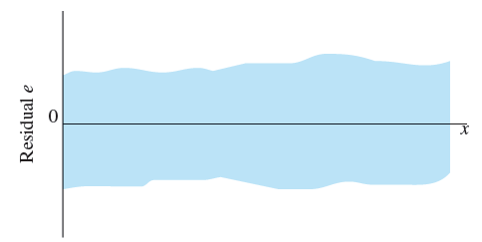
INTERPRETACIÓN DE GRÁFICAS DE RESIDUALES
Se pueden usar gráficas residuales para descubrir posibles violaciones en las suposiciones requeridas para un análisis de regresión. Hay varios patrones comunes que se deben reconocer porque se presentan con frecuencia en aplicaciones prácticas.

Slide 22
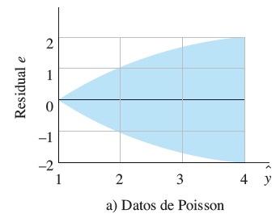
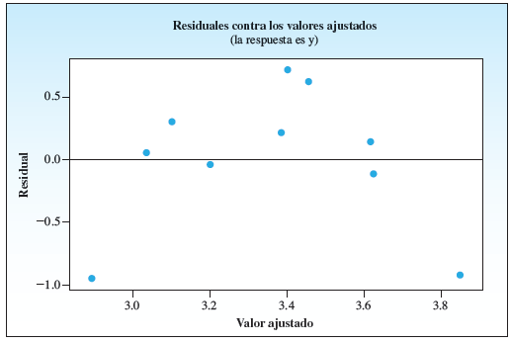
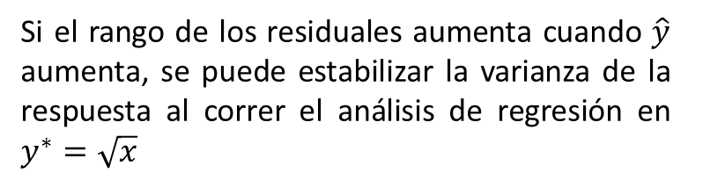
INTERPRETACIÓN DE GRÁFICAS DE RESIDUALES
Si el rango de los residuales aumenta cuando $\hat{y}$ aumenta, se puede estabilizar la varianza de la respuesta al correr el análisis de regresión en $y^{∗}=\sqrt{x}$
la gráfica residual de la figura mostraría que la variación no explicada exhibe un patrón curvado, que sugiere que hay un efecto cuadrático que no se ha incluido en el modelo.
Se puede ajustar el modelo ajustando una ecuación de segundo orden.

Slide 23
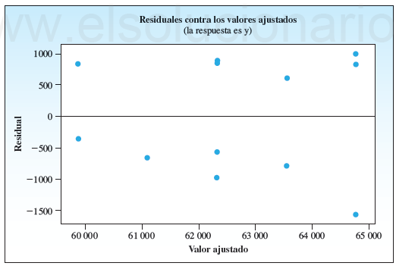
INTERPRETACIÓN DE GRÁFICAS DE RESIDUALES
Para los datos del ejemplo, mostraría un conjunto distinto de residuales positivos correspondientes a dos comportamientos. Este patrón señala que una «variable cualitativa» no estaba incluida en el modelo.
Desafortunadamente, no todas las gráficas residuales dan una indicación tan clara del problema. Con todo cuidado deben examinarse las gráficas residuales, buscando que no haya aleatoriedad en el modelo de residuales. Si se puede hallar una explicación para el comportamiento de los residuales, se puede modificar el modelo para eliminar el problema.

Slide 24

¿Overwhelming?
And it’s just starting…

Slide 25

SIGUIENTES PASOS
Stepwise Regression
Lasso Regression
y más…

